Slide 1

Израда комерцијалног веб сајта за продају аутомобила „Volks“ Србија

Slide 2
Презентациони сајт
Главни volkswagen увозник за Србију
Сервис
Гаранција
...

Slide 3
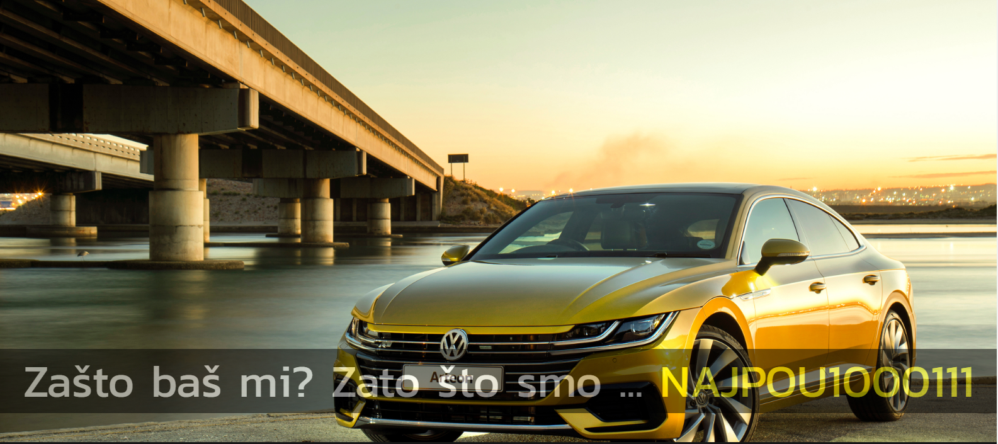
JavaScript
Генерисање речи помоћу 0 и 1 преко JavaSciript-a

Slide 4
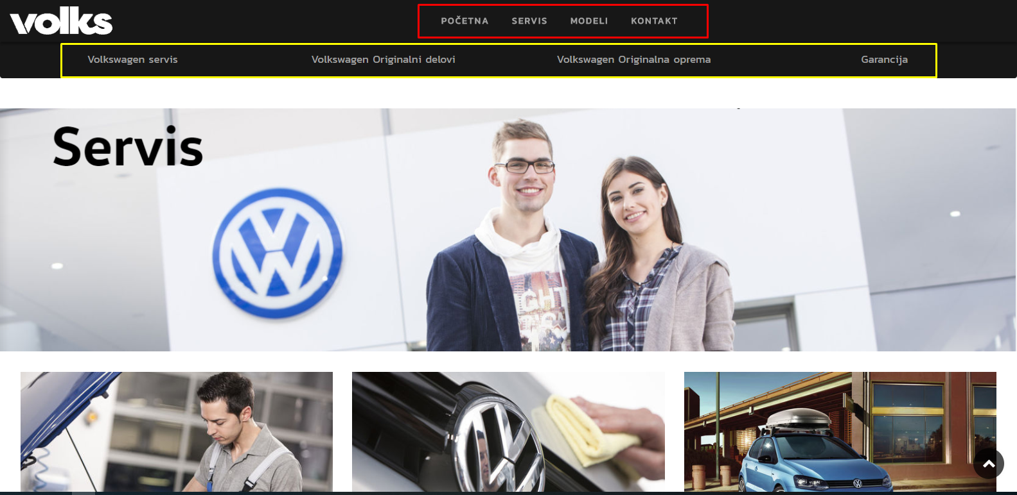
Навигација
Помоћна навигација
Главна навигација

Slide 5
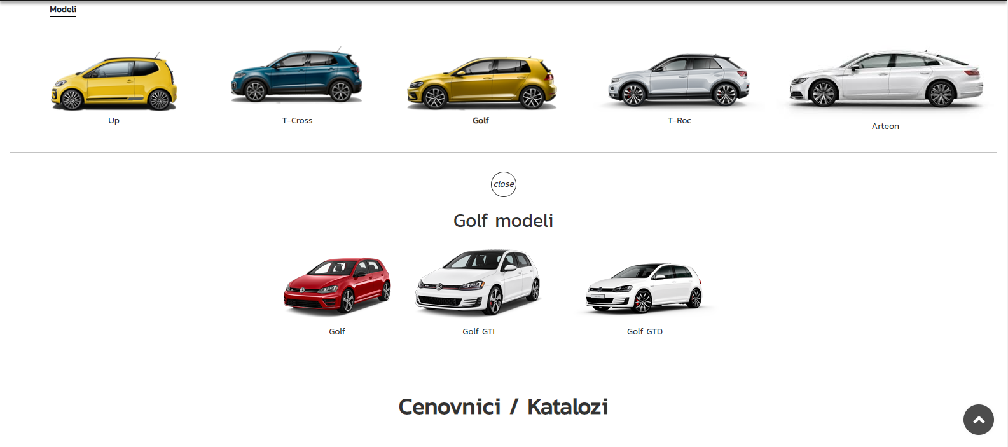
Dropdown мени
Dropdown мени
Back to top анимација

Slide 6
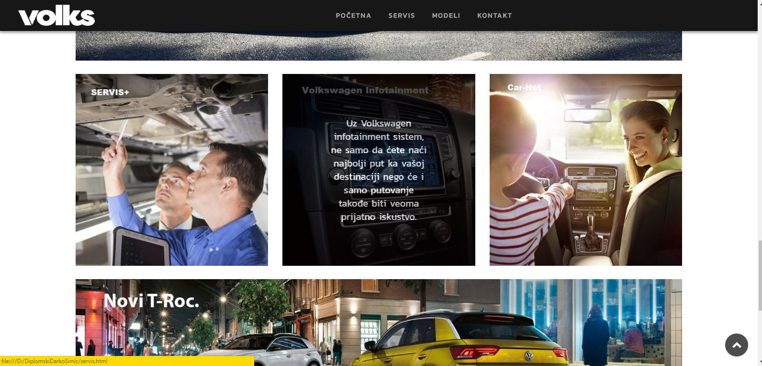
Hover – прелазак мишем преко слике
Aнимација приликом преласка миша преко слике

Slide 7

Футер
Линкови
Youtube снимак
Информације
Мапа

Slide 8
Хвала на пажњи!

